Slide 1

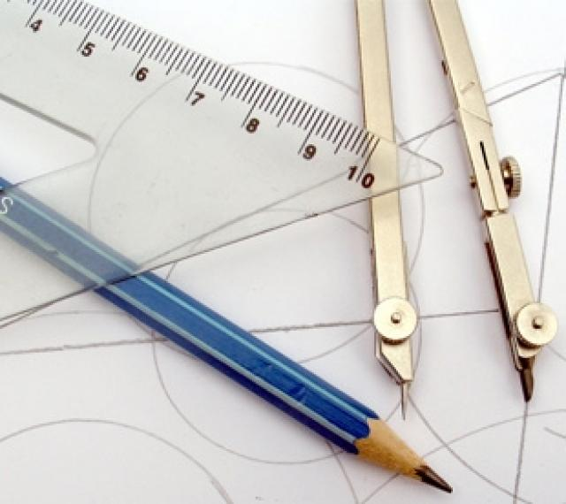


«Эффективные приёмы и методы обучения математике детей с ОВЗ»
«Омутинская специальная школа» филиал МАОУ ОСОШ №1
Подготовила: Усова Г.П.- учитель математики
2019г.

Slide 2
Математика обладает колоссальным воспитательным потенциалом: воспитывается интеллектуальная честность, критичность мышления, способность к размышлениям и творчеству.

Slide 3
Обучение математике в специальной школе должно носить предметно-практический характер и быть тесно связанным как с жизнью и профессионально-трудовой подготовкой учащихся, так и с другими учебными дисциплинами.
Задачи преподавания математики в специальной школе состоят в том, чтобы:
дать учащимся такие доступные количественные, пространственные и временные представления, которые помогут им в дальнейшем включиться в трудовую деятельность;
через обучение математике повышать уровень общего развития учащихся и по возможности наиболее полно скорректировать недостатки их познавательной деятельности и личностных качеств;
воспитывать у учащихся целеустремленность, терпение, работоспособность, настойчивость, трудолюбие, самостоятельность, прививать им навыки контроля и самоконтроля, развивать у них точность и глазомер, умение планировать работу и доводить начатое дело до завершения.

Slide 4
В своей практике использую следующие методы обучения :
Объяснительно-иллюстративный метод, метод при котором учитель объясняет, а дети воспринимают, осознают и фиксируют в памяти.
Репродуктивный метод (воспроизведение и применение информации)
Метод проблемного изложения (постановка проблемы и показ пути ее решения)
Частично – поисковый метод (дети пытаются сами найти путь к решению проблемы)
Исследовательский метод (учитель направляет, дети самостоятельно исследуют).

Slide 5
Наиболее продуктивным и интересным считаю создание проблемной ситуации, исследование, поиск правильного ответа.
Для развития познавательных интересов стараюсь выполнять следующие условия:
избегать в стиле преподавания будничности, монотонности, серости, бедности информации, отрыва от личного опыта учащегося;
не допускать учебных перегрузок, переутомления и низкой плотности режима работы, использовать содержание обучения как источник стимуляции познавательных интересов;
стимулировать познавательные интересы многообразием приемов занимательности
(иллюстрацией, игрой, кроссвордами, задачами-шутками, занимательными упражнениями т.д.);
специально обучать приемам умственной деятельности и учебной работы, использовать проблемно-поисковые методы обучения.

Slide 6
Знания ученика будут прочными, если они приобретены не одной памятью, не заучены механически, а являются продуктом собственных размышлений и проб и закрепились в результате его собственной творческой деятельности над учебным материалом.
В своей работе применяю эффективные формы обучения учащихся с ОВЗ: индивидуально – дифференцированный подход, проблемные ситуации, практические упражнения. Прививаю и поддерживаю интерес к своему предмету по-разному: использую занимательные задания, загадки и ребусы, наглядные средства обучения, таблицы-подсказки.
Обычно я сопровождаю урок вопросами «Как вы думаете?», «Почему?», «Для чего?», «Докажите…», «Попробуйте обосновать…» и т.п.
Практикую игру «в учителя», или новый вид деятельности консультант (хорошо успевающий ученик работает со слабоуспевающим), в процессе которого осуществляется взаимный контроль, взаимопомощь.
Класс воспринимает своего одноклассника в «должности» учителя положительно. Иногда оценки за работу учащимся ставит сам ученик-консультант

Slide 7
Рассмотрим структуру урока математики
Тема: «Обыкновенные дроби» (данная тема выбрана потому, что она изучается на протяжении всего обучения с 5-9 класс).
Цели:
ОБРАЗОВАТЕЛЬНЫЕ:
- выработка навыков сравнения, сложения и вычитания обыкновенных дробей.
- обогащение знаний, установление связей теории с практикой.
- повышение интереса учащихся к нестандартным задачам.
КОРРЕКЦИОННО-РАЗВИВАЮЩИЕ:
- коррекция и развитие умения наблюдать, сравнивать, делать выводы, обобщать.
- развитие активности мышления.
- формирование познавательных способностей.
- коррекция и развитие логического мышления.
- коррекция и развитие речи, самостоятельности, инициативы.
ВОСПИТАТЕЛЬНЫЕ:
- создание психологического климата в классном коллективе.
- воспитание чувства заинтересованности в результате своего труда и труда одноклассников.

Slide 8
Ход урока
Орг. момент.
Чёткая формулировка целей. Можно основную цель записать, чтобы в конце урока ученики видели, достигли они поставленной цели или нет.
Минутка чтения (носит познавательный характер)
летучая мышь весит 8 граммов
- дина нижнего клыка бегемота 160см
- в озеро Байкал впадает 544 реки
- скорость кашля 900 км/ч
- у акул в пасти 15 000 зубов
- человек делает примерно 23 000 вдохов в день
- расстояние от Земли до Луны 406 700км

Slide 9
Предложенные тексты в большинстве случаев тесно переплетаются с математическим материалом, заставляют учащихся уже на этом этапе урока думать, рассуждать, делать выводы.
Пример:
В каждой строке написано четыре слова, из которых 3 можно объединить в одну группу и дать ей название, а одно слово к этой группе не относится. Его нужно найти и исключить (вычеркнуть).
1) КИЛОГРАММ, ТОННА, САНТИМЕТР, ГРАММ.
2) УМНОЖЕНИЕ, ДЕЛЕНИЕ, СЛОЖЕНИЕ, РАВНО.
3) МИНУТА, СЕКУНДА, РУБЛЬ, ЧАС.
4) ОДНОЗНАЧНОЕ, ДВУЗНАЧНОЕ, УРАВНЕНИЕ, ТРЕХЗНАЧНОЕ.
5) БОЛЬШЕ, МЕНЬШЕ, РАВНО, ЧИСЛО.
6) КВАДРАТ, ТРЕУГОЛЬНИК, ШАР, КРУГ.
7) МЕТР, САНТИМЕТР, ЦЕНТНЕР, ДЕЦИМЕТР.
8) УСЛОВИЕ, ОТВЕТ, ПРИМЕР, РЕШЕНИЕ.
9) УМЕНЬШАЕМОЕ, ПРОИЗВЕДЕНИЕ, ВЫЧИТАЕМОЕ, РАЗНОСТЬ.

Slide 10
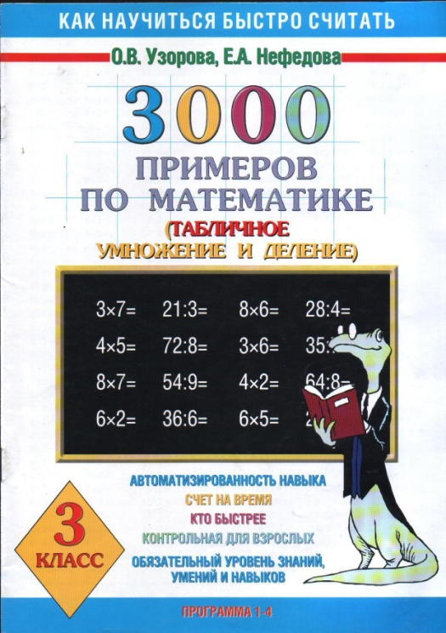
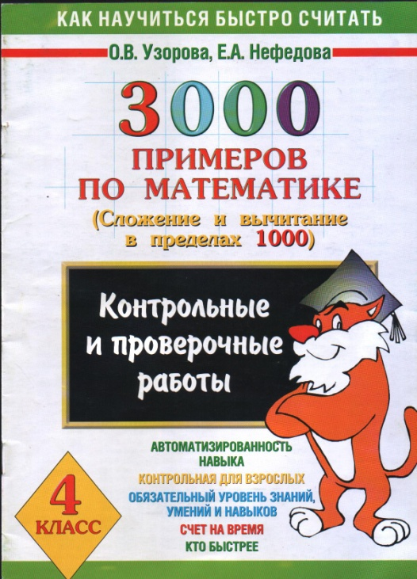
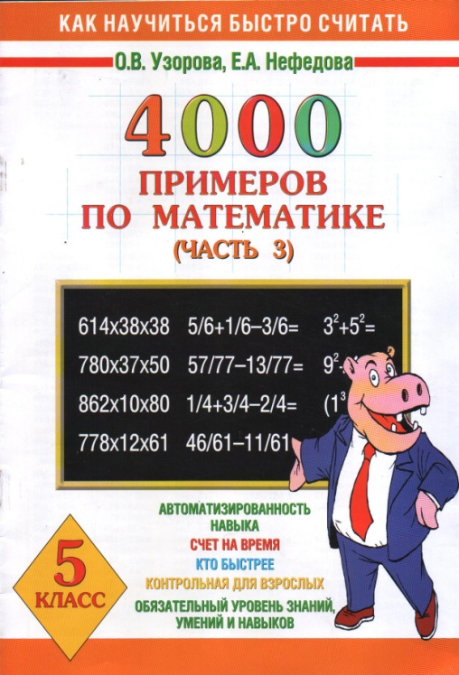
Устный счет
Устный счёт является неотъемлемой частью почти каждого урока математики, может проводиться не только в начале, но и в середине, конце, в зависимости от целей устного счета на уроке. Целью устного счёта является развитие у учеников математических способностей, логического мышления, внимания, памяти, а также интереса к предмету. Для достижения правильности и беглости счёта на каждом уроке необходимо выделять 10-12 минут для проведения тренировочных упражнений в устных вычислениях, предусмотренных программой каждого класса. Серьёзно отношусь к подбору примеров для устного счёта, так как умение хорошо считать устно вырабатывается постепенно, в результате систематических упражнений. В устный счёт обязательно включаю задачи, примеры на порядок действий, геометрический материал, игры. Устный счёт должен быть тесно связан с темой и основной обучающей задачей урока.
Подбирая задания на повторение и закрепление, плавно перехожу к этапу актуализации чувственного опыта и опорных знаний. Этот этап служит связующим звеном между ранее усвоенными знаниями и новым материалом или способствует закреплению материала, изученного на предыдущих уроках.

Slide 11
Изучение нового.
«Если ученик в школе не научился сам ничего творить, то и в жизни он всегда будет только подражать, копировать, т.к. мало таких, которые бы, научившись копировать, умели сделать самостоятельное приложение этих сведений» - писал Л.Н.Толстой.
Поэтому я стараюсь продумывать каждую деталь урока, чтобы все заставляло учащихся мыслить.
Своеобразным нацеливанием на работу на уроке служит эпиграф, который дети читают хором, осмысливают, а в конце урока, при подведении итогов проделанной работы, вновь обращаются к нему
Напимер:
Основа хорошего понимания математики – умение: считать; думать, рассуждать.
Китайская мудрость гласит: «Я слышу– я забываю, я вижу – я запоминаю, я делаю – я понимаю»
Математику для того учить надо, что она ум в порядок приводит.
(М.В. Ломоносов).

Slide 12
Теория
Носит практическую направленность с опорой на жизненный опыт ученика. Например при изучении темы «Доли. Обыкновенная дробь» необходимы вырезанные геометрические фигуры, ножницы, цветные карандаши. Карточка с заданием сообщает, на сколько равных частей нужно разделить каждую фигуру. На данном этапе учащиеся должны понять, что фигуры делить нужно на равные части.

Slide 13
Раздели фигуры на равные части.
на 4 части на 2 части на 8 частей
Раскрась: у квадрата 3 полученных части,
у треугольника 1 полученную часть,
у круга 3 полученных части.
Запиши:

Slide 14
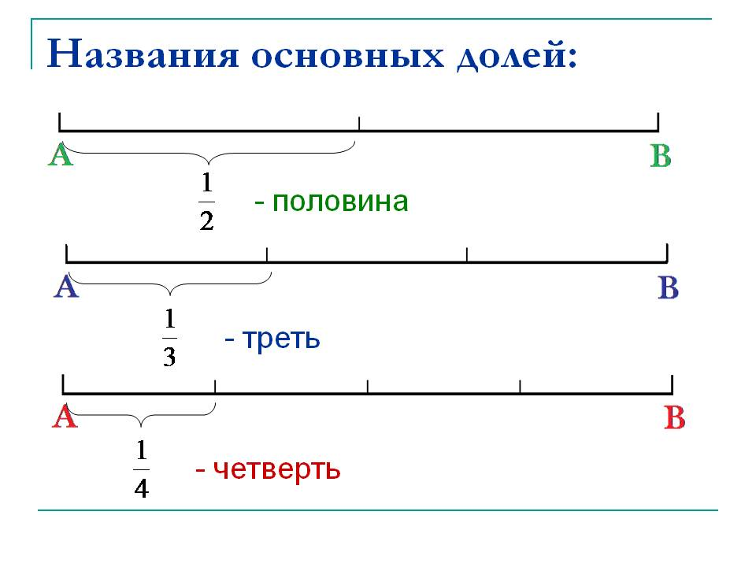
Сложнее всего даются задачи, здесь необходимо использовать рисунки, наглядность, схемы. Не умея достаточно хорошо читать, ученики не сразу вникают в содержание задачи, поэтому задача
читается несколько раз и составляется схема – рисунок.

Slide 15
Использование опорных схем на уроке
Велика роль опорных схем или карточек-информаторов в активизации познавательной деятельности учащихся и изучении нового материала. Их лучше составлять вместе с учащимися на уроке в самом начале изучения темы, и можно пользоваться, пока тема не исчерпана. Помогают они и при повторении. Опорные схемы, карточки-информаторы уменьшают нагрузку на память, помогают преодолеть страх перед необходимостью изложить материал самостоятельно.
Для некоторых учащихся моё объяснение, таблицы-опоры, образец решения иногда играют незначительную роль. И тогда я призываю на помощь активного ученика, он по-своему объясняет слабоуспевающему ученику логику и порядок решения трудного примера и тот начинает думать и работать самостоятельно. Образцы арифметических записей и свои объяснения стараюсь направлять на раскрытие последовательности в решении примера, задачи.
Тренировочные упражнения по образцу
Зная индивидуальные особенности своих учеников, могу определить степень помощи в виде наводящих вопросов, в виде подборки устных упражнений, заполнений таблиц, обращения к опорным схемам и т.д.

Slide 16
Физминутка
Несколько минут на уроке обязательно уделяю оздоровительным моментам. Потраченное время окупается усилением работоспособности, а, главное, укреплением здоровья учащихся.
Физкультминутки я делю на две группы.
К первой отношу физические упражнения, которые не связаны по содержанию с процессом обучения математике.
Ко второй группе - упражнения, организующие процесс усвоения учебных знаний: пересчёт предметов, движение руками с целью изображения геометрических фигур, эстафеты по решению примеров и т.п.
Дружно встали (если вы согласны с утверждением - руки вверх, если нет - вперёд).
Дробная черта обозначает умножение
¾- правильная дробь
9/12- неправильная дробь
Числитель находится под дробной чертой
5/9>1
8/8<1
17/5>1
2/7>5/7

Slide 17
Отработка вычислительных навыков.
Выполняется под моим руководством, чтобы не закрепить ошибочного понимания материала. На этом этапе требую от учащихся подробного комментирования своих действий, стараюсь, чтобы ученики включали в свою речь новые математические термины.
Использую и элементы самостоятельной работы. Работа по солнышкам.
Самоконтроль знаний. Я беру из тетрадей на печатной основе для 5-6 классов, сборника упражнений Т.В. Шкляровой, Математика 5-6,

Slide 18
Практическая работа.
Одним из средств активизации познавательной деятельности школьников является широкое использование их жизненного опыта. Большую роль в усвоении материала играют при этом практические работы. Часто дети запоминают только то, над чем потрудились их руки, если ученик что-то рисовал, чертил, вырезал или закрашивал, то это что-то само по себе становится опорой для его памяти. Такой вид работы как обучающее практическое занятие является творческим для учащихся. Выполнение задания и обобщение результатов приводит их к новому математическому знанию. В этих условиях познавательная деятельность представляет собой самодвижение. В результате такой работы новые знания не поступают извне в виде информации, а являются внутренним продуктом практической деятельности самих учащихся.

Slide 19
(Работа в парах)
Оживляет урок использование игры «Идем в гости» . Одной группе учащихся даются карточки с заданиями. Учащиеся приглашают по желанию любого ученика и работают в паре. Один в роли учителя (хозяин), другой в роли ученика (гость)
Фамилия гостя | ответы | баллы
Сумма двух чисел 40 и 18 | (58; 50; 22)
Разность двух чисел 100 и 30 | (130; 60; 70)
К числу 42 прибавить 9 равно | (51; 50; 60)
Из 80 вычесть 10 получится | (60; 50; 70)
К числу 23 прибавить 40 получится | (70; 63; 60)
Роспись хозяина

Slide 20
Тест
Целесообразно шире использовать тестирование по разделам, отдельным темам, отрабатывая технологию проведения.
Тестирование позволяет:
-учитывать индивидуальные особенности учащихся;
-проверять качество усвоения материала;
-разнообразить процесс обучения;
-сэкономить время на опрос;
С помощью тестов можно проверить большой объем изученного материала, быстро «диагностировать» овладение учебным материалом большого количества учащихся. Содержание тестовых задач и многократное тестирование позволяет даже слабым ученикам выполнить часть работы, минуя психологический стресс, получить удовлетворительную оценку и овладеть объемом знаний, достаточным для этого.

Slide 21
Как правильно?
А) Знаменатель дроби показывает, на сколько равных частей делили целое.
Б) Знаменатель дроби показывает, сколько равных частей целого взяли.
Как правильно?
А) Числитель дроби показывает, на сколько равных частей делили целое.
Б) Числитель дроби показывает, сколько равных частей целого взяли.
Числитель записывают…
А) Под чертой дроби
Б) Над чертой дроби
В) Слева направо
Г) Другой ответ. Какой?
Знаменатель записывают…
А) Под чертой дроби
Б) Над чертой дроби
В) Справа налево
Г) Другой ответ. Какой?

Slide 22
Подведение итогов урока.
Вопросы касающиеся целей урока.
Карта анализа результатов работы учащихся
Фамилия Имя _______________________
Устный счёт | Теория | Практическая работа | Тест | Оценка | Настроение

Slide 23











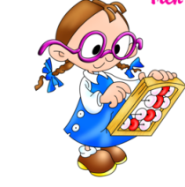



Рефлексия
1 | На уроке я работал(а) | Активно Пассивно
2 | Своей работой на уроке я | Доволен Не доволен
3 | Урок для меня показался | Коротким Длинным
4 | За урок я | Не устал(а) Устал(а)
5 | Моё настроение | Стало лучше Стало хуже
6 | Материал урока мне был | Понятен Не понятен Полезен Бесполезен Интересен Скучен
7 | Полученные знания мне в жизни | Пригодятся Не пригодятся

Slide 24
Заключение
Обучение математике детей с ОВЗ вполне можно и нужно строить так, чтобы оно представлялось для учащихся серией маленьких открытий.
Поэтому необходимо формировать не только образовательную дидактическую цель, но и коррекционную и воспитательную задачи, вытекающие из содержания материала, возможностей детей, уровня их интеллектуальной, эмоциональной и волевой подготовки, не дожидаясь, пока психические функции полностью созреют, а соответствующими приёмами и методами, упражнениями, игровыми заданиями добиваться продвижения на новый уровень развития.

